Slide 1
Desenvolvimento Pessoal T5 - ONE
Aprender a aprender: técnicas para seu autodesenvolvimento

Slide 2
01. APRENDIZAGEM COMO ESTILO DE VIDA

Slide 3
1. Como utilizar o fórum?
Recomendações: [ https://www.youtube.com/watch?v=VljI7NbyVHE]
1
Fórum: Dúvidas – para tirar dúvidas e fortalecer a comunidade
2
Poste o que aprendeu: LinkedIn.
Para dar visibilidade ao que você está aprendendo e aos seus projetos

Slide 4
2. Aprenda a aprender
Artigo: 04 pontos essenciais que o Gui Silveira já nos ensinou para aprender a aprender a aprender: [https://www.alura.com.br/artigos/04-dicas-do-gui-silveira-para-aprender-a-aprender]
1
Estudar um pouco todos os dias
2
Prepare um calendário de estudos!
3
Faça cursos
4
Estude com amigos

Slide 5

Curso de Aprender a aprender: técnicas para seu autodesenvolvimento
Faça esse curso de Ensino e Aprendizado e:
Descubra seu propósito e suas razões para aprender
Conheça e aproveite seu estilo de aprendizagem, montando planos eficientes
Saiba como utilizar diferentes formatos, metodologias e experiências para aprender de forma efetiva
Defina e acompanhe suas metas e evolução de forma simples e efetiva
Crie rotinas produtivas, eliminando as distrações
Desvende e utilize o poder da neurociência para alcançar todo seu potencial
Utilize as melhores técnicas e ferramentas trabalhando a seu favor para uma aprendizagem de alta performance

Slide 6
Apresentação
Nosso modelo educacional não nos ensinou a aprender , questionar e desaprender.
MUNDO DIGITAL
NOVAS RELAÇÕES
CONSTRUÇÃO DE CONHECIMENTO
NOVAS FORMAS DE APRENDER
Criar experiências poderosas
Autoconhecimento e propósito
Estilos e tempos diferentes de aprender
Disciplina e planejamento
Neurociência
Hábitos bons e recorrentes
Técnicas efetivas de aprendizagem
Ferramentas que facilitam a vida

Slide 7
Lifelong Learning
Lifelong Learning: Aprendizagem como estilo de vida
Executar o vídeo à direita para ver um exemplo rápido.
Transformar é um recurso disponibilizado somente por assinatura. Se tiver uma assinatura do Office 365, experimente você mesmo as etapas no próximo slide.
20% das nossas habilidades ficam defasadas em 1 ano (Harvard business school).
Após 5 anos, 100% das nossas habilidades já precisam ser atualizadas).
65% das crianças que estão no ensino médio vão trabalhar em empregos que nem existem ainda (Fórum econômico mundial).
“O analfabeto do século 21 não é aquele que não sabe ler e escrever, mas aquele que não sabe aprender. Desaprender e reaprender” Alvin Toffler
Carreira não é mais uma sequência de posições, é uma sequência de EXPERIÊNCIAS ao longo do tempo, que fazem um IMPACTO real.
Capacidade de aprender coisas novas rápido e de forma eficaz, criar estas experiências.
Não há mais começo, meio e fim. Aprendizado é uma jornada ao longo da vida.

Slide 8
Razões para aprender
AUTOCONHECIMENTO
O que você sabe que não sabe?
Por que você quer aprender sobre isso?
Onde vai usar? PROPÓSITO! Priorize aquilo que é o mais importante.
Uma razão clara faz toda a diferença no resultado
Propósito/Missão
Curiosidade
Paixão
Projeto

Slide 9
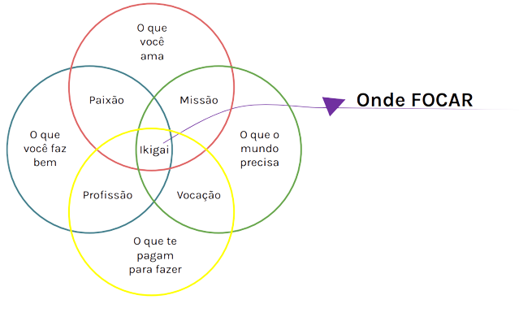
Razões para aprender

Slide 10
Razões para aprender
PENSANDO EM UM INTERVALO DE 1 ANO...
Qual seu Ikigai? - tecnologia
Quais são suas razões para Aprender algo? - paixão - curiosidade - profissão
Onde você quer se aprofundar? - desenvolvimento front-end

Slide 11
O seu Ikigai
E aí, qual é seu Ikigai? Complete as frases abaixo e em seguida elabore um primeiro rascunho do que poderia ser seu Ikigai, aquele aspiracional, que você pode seguir buscando.
AQUILO QUE VOCÊ AMA: 1. 2. 3
AQUILO QUE VOCÊ É BOM EM FAZER: 1. 2. 3.
Agora faça um cruzamento entre essas habilidades listadas. Como você poderia juntar algumas delas e definir um possível Ikigai?
AQUILO QUE VOCÊ PODE SER PAGO PARA FAZER: 1. 2. 3.
AQUILO QUE O MUNDO PRECISA: 1. 2. 3.

Slide 12
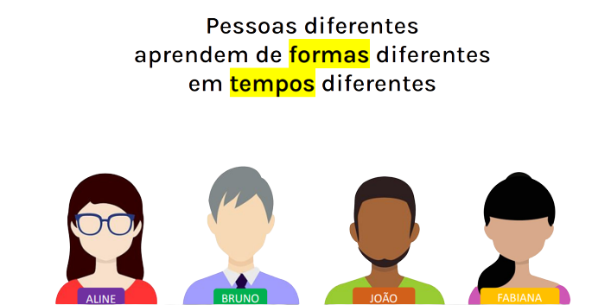
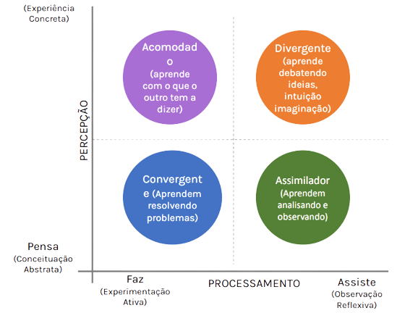

Estilos de aprendizagem
Inventário de Estilo de Aprendizagem de Kolb disponibilizado pela Universidade de Pernambuco: Link: https://estiloaprendizagemkolb.github.io/
David Allen Kolb

Slide 13
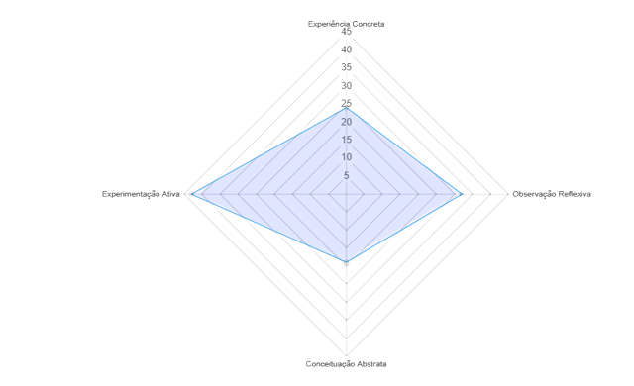
Estilos de aprendizagem
Seu estilo de aprendizagem é predominantemente ACOMODADOR Sua forma de aprender é concreta e ativa.
Você aprende melhor experimentando e realizando, como, por exemplo, através de atividades práticas, apresentações, role-plays e debates. Combina o gosto de colocar “a mão na massa” com atividades concretas. Tem capacidade de se sobressair e acomodar ou adaptar a circunstâncias imediatas específicas. Utiliza mais a intuição do que a lógica e tem a tendência a se arriscar mais a ousar mais. Costuma utilizar a opinião de outras pessoas ao invés das suas próprias, por isso geralmente faz muitas perguntas. Assume uma abordagem prática e vivencial. É sociável e gosta de trabalhar em equipe. Geralmente exerce um papel importante em situações onde são necessárias ações e iniciativas para a realização de tarefas. Por terem pouca habilidade analítica são impulsivas e as vezes é percebido como impaciente e pressionador. Esse estilo também é conhecido como ATIVISTA.

Slide 14
RESUMO O que aprendemos?
Transformação digital gerando mais informações
Nova trilha de carreira
Lifelong Learning
O que me move a aprender
Múltiplas carreiras e linhas de aprendizado
Pessoas diferentes aprendem em tempos e formatos diferentes
Teoria do Kolb
Estilos de aprendizagem

Slide 15
02. TALENTO OU DISCIPLINA?

Slide 16
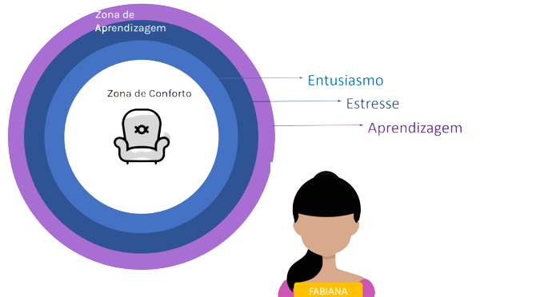
Zona de aprendizagem

Slide 17
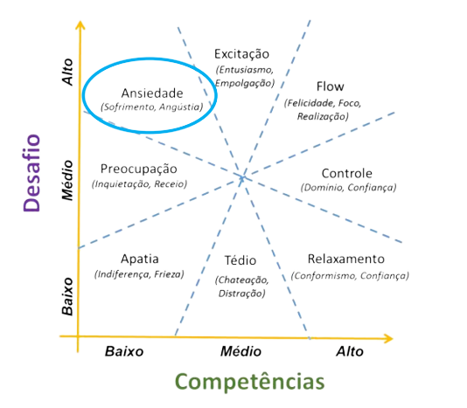
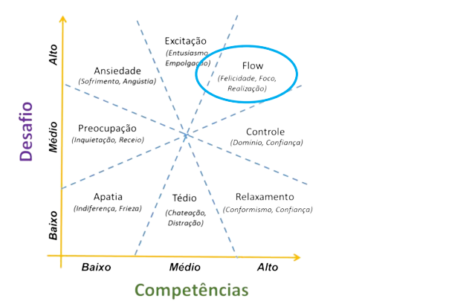
Zona de aprendizagem

Slide 18
Zona de aprendizagem
Aprendizagem não ocorre na zona de conforto.
Fique perto de gente melhor que você! Se desafie a ser mais, a ir além.
Encontre seu ponto de equilíbrio no Flow.
Como motivar na crise? https://pensadorh.wordpress.com/2016/04/18/como-motivar-na-crise/

Slide 19
Como passar para a zona de aprendizagem
Pense em uma situação de aprendizagem que você já viveu e que teve dificuldades em sair da zona de estresse. Como foi essa situação? O que o deixou preso na zona de estresse?
Agora liste 3 atitudes diferentes que você pode ter na próxima vez para não cometer os mesmos erros e passar rapidamente para a zona de Aprendizagem.
Lembrar do propósito
Aproveitar o processo
Fortalecer a confiança

Slide 20



Disciplina
Direção é mais importante que velocidade
A constância potencializa resultados
Consistência
Disciplina é questão de hábito
HÁBITOS:
A disposição: Momento que desencadeia a ação, o gatilho
A rotina: A ação sendo repetida
A recompensa: Resultado positivo no fim que motiva a continuar

Slide 21
Disciplina
Lifelong Learning
Autoconhecimento e Propósito
Estilo individual de aprendizagem
Zona de Aprendizagem e Disciplina

Slide 22
Quantos dias para se criar um hábito?
45 dias
66 dias
21 dias
Não há um número exato
Exato! Apesar de haver estudos, só você e sua experiência podem dizer quanto tempo você levaria para criar um hábito.

Slide 23
Elimine as barreiras
Remova as barreiras físicas e emocionais: Falta de tempo ou será de priorização?
Distrações na internet
Pensar nas outras tarefas a serem feitas
Não organizar antes de iniciar
Pessoas que te ligam ou vão até você
Achar que não posso crescer, medo de mudança
Ansiedade
Falta de celebração

Slide 24
A prática do feedback
Saber o que aprender é o primeiro passo para ser um bom “aprendedor” e se tornar um especialista na sua área de atuação. Além do autoconhecimento, o feedback é uma excelente prática para se desenvolver.
Convido você a levantar pelo menos 3 feedbacks com colegas de trabalho, gestor, ex-gestor ou até amigos mais próximos, com foco em atitudes que você poderia:
- Continuar fazendo - Parar de fazer - Começar a fazer
Priorize dentre as sugestões duas coisas que você poderia focar agora no seu plano de desenvolvimento.

Slide 25
Outros bons hábitos
Além do feedback, aprendemos alguns outros bons hábitos para nos tornarmos um ótimo Lifelong Learner
Pense sobre os hábitos que vimos no curso. Quais poderiam ser adotados por você na sua rotina de aprendizado? Como você vai colocar em prática?
Curiosidade
Encontrar um mentor
Combinar teoria e prática

Slide 26
Hábitos para serem criados
Alguns hábitos para criar e se tornar um master em LIFELONG LEARNING
Várias (e boas) fontes, formatos, autores, professores
Curiosidade, fazer perguntas, diversão
Networking
Feedback
Encontre um mentor
Combine teoria e prática

Slide 27
Suas barreiras físicas e emocionais
Das barreiras físicas e emocionais abaixo, qual a que mais lhe tira o foco? Alguma que você queira incluir na lista?
Distrações na internet como redes sociais, sites e e-mail
Pop-ups e atualizações no celular de aplicativos como Whatsapp e serviços de compras
Pessoas que te ligam ou vão até você no momento em que está estudando ou planejando sua atuação
Mindset fixo, achar que não tem as habilidades para crescer
Medo de mudança
Espaço físico inadequado para estudos e planejamento
Situações ou problemas ainda não resolvidos no trabalho, ou até mesmo da vida pessoal.

Slide 28
Plano de ação
Cada um tem suas barreiras mais e menos críticas. Quais são suas duas barreiras que mais atrapalham? Como e quando elas acontecem?
Mindset fixo, achar que não tem as habilidades para crescer -> Acontece no pensamento quando estou com muita dificuldade para assimilar ou colocar em prática algum conteúdo.
Situações ou problemas ainda não resolvidos no trabalho, ou até mesmo da vida pessoal -> Acontece devido a ansiedade e normalmente em período de crises mais fortes em que não consigo me concentrar
Agora, para cada uma delas, defina um plano de ação para colocar em prática e evitar que elas atrapalhem sua rotina.
Praticar sem desistir
Tratar a ansiedade por meio de exercício físico e meditação, já que no momento não tenho condições financeiras para fazer uma terapia e estou aguardando há um ano ser encaminhada para psicóloga pelo SUS.

Slide 29
RESUMO O que aprendemos?
- Zona de conforto e Zona de Aprendizagem;
- Importância de sair da zona de estresse;
- Estado de flow, felicidade, empolgação;
- Direção é mais importante que velocidade;
- Um pouquinho todo dia gera muitas horas de aprendizado;
- Um hábito demora tempo para ser criado, não desista no meio;
- Crie bons hábitos
- Dicas de hábitos de um bom aprendiz;
- Ralos de Atenção;
- Barreiras físicas e emocionais;
- Distrações;
- Ansiedade;
- Celebração.

Slide 30
03. DESVENDANDO O CÉREBRO

Slide 31
Mindset fixo e de crescimento
Vamos começar a aprofundar nosso entendimento sobre o funcionamento do cérebro.
MINDSET FIXO:
A quantidade de inteligência é algo limitado
Sou bom apenas em certas coisas
Desisto quando fica muito difícil
Não me sinto bem com grandes desafios
Feedback é uma crítica
Prefiro fazer coisas que já sei
MINDSET DE CRESCIMENTO:
A quantidade de inteligência é ilimitada
Posso ser bom em qualquer coisa
Vamos fazer dar certo!
Adoro grandes desafios
Feedback é uma ajuda para crescer
Gosto de aprender a fazer coisas que não sei

Slide 32

Mindset fixo e de crescimento
Será que o Mindset pode mudar ao longo da vida?
Busque inspiração em mentores
Autoconfiança
Aproveite as oportunidades
Motivação e foco
Dedicação
Mude aos poucos e constantemente

Slide 33
O que reforça o Mindset de crescimento?
Quais das frases abaixo reforçam o Mindset de Crescimento e devem ser fortalecidas no nosso dia a dia?
Vamos fazer dar certo!
Feedback é uma ajuda para crescer
Desisto quando fica muito difícil
Sou bom apenas em certas coisas
Prefiro fazer coisas que já sei
A quantidade de inteligência é ilimitada

Slide 34
Moldando o Mindset
Como Podemos moldar nosso mindset e reforçar o modelo mental de crescimento?
Lembre de duas possibilidades que ensinamos no curso e pense como você pode colocar em prática no seu dia a dia.
Não desistir quando as coisas estiverem difíceis
Aproveitar oportunidades

Slide 35
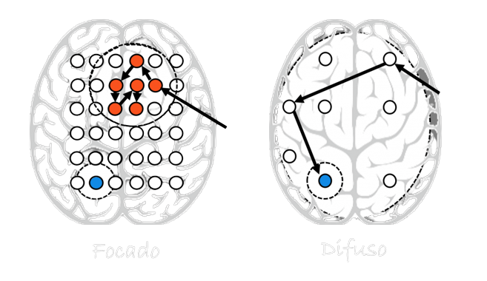
Modos focado e difuso
FOCADO: Concentração Repetir padrões Planejado Problemas conhecidos
DIFUSO: Visão ampliada Conexões inconscientes Aleatório Novas soluções

Slide 36
Modos focado e difuso
Estudar mais de um tema por vez;
Ler dois livros ao mesmo tempo;
Ter um emprego e um projeto voluntário;
Não abrir mão dos momentos de ócio.

Slide 37
Importância do modo difuso
Por que é tão importante despertar o modo difuso de funcionamento do cérebro? O que ele faz? E como podemos ativar o funcionamento desse modo?
O modo difuso articula processos distraídos, sem metodologia definida, é possível encontrar novos caminhos. E por isso conseguimos encontrar novas soluções nesse estado e vincular os neurônios de outra maneira.
Para ativar o funcionamento do modo difuso:
Estudar mais de um tema por vez.
Ler dois livros ao mesmo tempo.
Ter um emprego e um projeto voluntário.
Não abrir mão dos momentos de ócio.
Combinar diferentes métodos de aprendizagem: auditivo, visual, leitura/escrita e cinestésico.

Slide 38
Formatos de aprendizagem
Quais são os melhores formatos para aprender de forma eficiente?
Auditivo: Podcasts, Audio books e ouvir gravações de aulas
Visual: Infográficos, Power Points, Teds, Video Aulas e Mapa Mentais
Leitura/Escrita: Livros, Sites, Blogs, Artigos e Resumos
Cinestésico: Eventos, On the Job / Carona e Projetos

Slide 39
Qual seu formato preferido?
Agora que você já conhece os formatos de aprendizagem e a maneira de aproveitar melhor cada um deles, chegou a hora de saber qual é o seu formato preferido, e assim poder aproveitar seu potencial máximo de autodesenvolvimento.
Mas lembre-se, é importante aproveitar todos os estilos e misturá-los, assim você ganha mais fontes e ferramentas para se tornar um super Lifelong Learner.
https://vark-learn.com/the-vark-questionnaire/
CINESTÉSICO

Slide 40
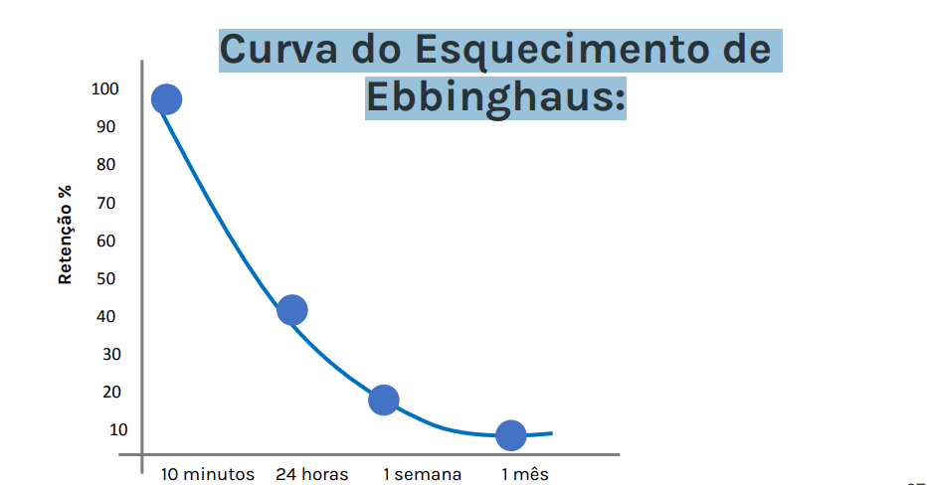
Prática distribuída X Cramming
Em média, as pessoas quando estudam algo, depois de 10 minutos ainda retêm esse conhecimento 100%. Depois de 24h, essa porcentagem cai para 40%. Passada uma semana, o valor cai novamente e chega a 20% e depois de um mês 10%.

Slide 41
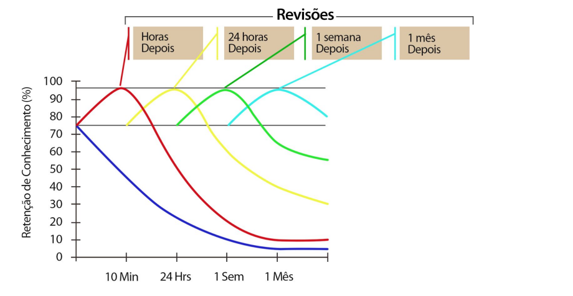
Prática distribuída X Cramming
Ebbinghaus descobriu o poder das revisões. Se aprendemos algo e depois de um tempo reforçamos esse conhecimento, a curva se modifica.
Depois de uma hora fazemos a revisão do que aprendemos, então depois de 24h fazemos novamente uma revisão, e assim sucessivamente, até que nosso cérebro de fato solidifique esse saber. As revisões são muito poderosas em construir memórias fixas.

Slide 42

Prática distribuída X Cramming
CRAMMING:
Consiste em aprender altos volumes de conteúdo em curto prazo, para decorarmos conteúdos para uma prova urgente, por exemplo. Essa técnica funciona se formos usar as informações em menos de 24h, mas depois tudo é esquecido. Um bom exemplo dessa técnica são atores de filme que decoram falas do roteiro de um filme, mas não conseguem aprendê-las.

Slide 43
Distribuída ou Cramming?
Prática distribuída ou Cramming? Qual dos dois funciona melhor para um processo de aprendizagem mais eficaz? Por quê?
A melhor forma de fixar conhecimento é realizar a prática distribuída. Significa que em uma linha de tempo distribuímos os estudos para que parte desses momentos façam parte das revisões, assim a curva de aprendizado se mantenha regular.

Slide 44
Memória de longo prazo
Criando memórias de longo prazo
APRENDIZAGEM É O PROCESSO DE ADQUIRIR INFORMAÇÃO PARA MEMÓRIA DE LONGO PRAZO, JUNTAR DIFERENTES BLOCOS DE CONHECIMENTO E SABER APLICAR.
Tempo para sedimentar conhecimento
Integrar diferentes conhecimentos
Construir aprendizagem
Ideias e impacto
Descontrua uma habilidade em sub-habilidades, pequenas partes a serem aprendidas.
Chucks = blocos
Pequenos grupos de informação
Informação com mesmo significado
Uma macroideia
Fácil de lembrar
Mais facilmente absorvidos
Como gravar um bloco?
Decorar X entender
Foco na hora de estudar
Conhecer o contexto da utilização
Assimilar outros blocos de conhecimento
Saber aplicar sozinho
DISCIPLINA!

Slide 45
Construindo o muro
O que a construção de um muro tem em comum com a construção de memórias de longo prazo?
O conhecimento é construído, portanto, de diversos blocos, como tijolos em uma grande parede. Como uma parede, ele precisa de tempo para ser construído e desmontado. Se simplesmente jogamos cimento e tijolos de maneira desordenada e rápida, não teremos um muro consistente.

Slide 46
Desafio de aprendizado
Pense no próximo desafio de aprendizado que você tem. Como você pode, com base nos exemplos do curso, quebrá-lo em pequenos blocos e organizar seu processo de aprendizagem?
Aprender JavaScript: 1. Começar entendo a lógica de programação com JavaScript 2. Revisar o conteúdo da lógica 3. Assistir aulas teóricas 4. Aplicar em projetos

Slide 47
RESUMO O que aprendemos?
Como o cérebro funciona no processo de aprendizagem
Mindset fixo x mindset de crescimento
Que crenças podem fortalecer meu mindset de crescimento
O papel do Professor no fortalecimento do Mindset de Crescimento
Modelo focado e difuso
Como cérebro faz novas conexões
Importância dos momentos de ócio para criatividade e aprendizado
Formatos de aprendizagem diferentes para estilos e momentos diferentes
Importância de misturar os formatos para potencializar o poder do cérebro
Pirâmide de Willian Glasser
Curva do esquecimento de Ebbinghaus
O poder das revisões ao longo do tempo
Cramming: decorar altos volumes de informação funciona?
Prática distribuída ao longo do tempo

Slide 48
04. O PODER DAS METAS

Slide 49
Definindo a meta
“O que pode ser medido, pode ser melhorado” (Peter Drucker)
Para definir metas, se perguntar:
Por que quero aprender?
Onde vou usar?
Quando quero estar pronto

Slide 50
Suas metas de aprendizado
Já entendemos porque é tão importante ter uma meta clara para o processo de aprendizagem ser efetivo.
Chegou a hora de escrever as suas metas de aprendizado!
POR QUE QUERO APRENDER? Quero aprender programação para conseguir me tornar uma desenvolvedora front-end e conseguir atuar no mercado de tecnologia.
ONDE VOU USAR? Vou usar no meu futuro trabalho e ter a possibilidade de oferecer serviços como freelancer.
QUANDO QUERO ESTAR PRONTO? Daqui a 6 meses 04/04/23 -> 04/10/23

Slide 51
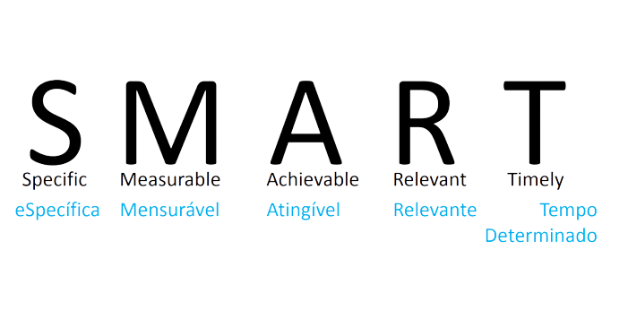
Método SMART para aprendizagem

Slide 52
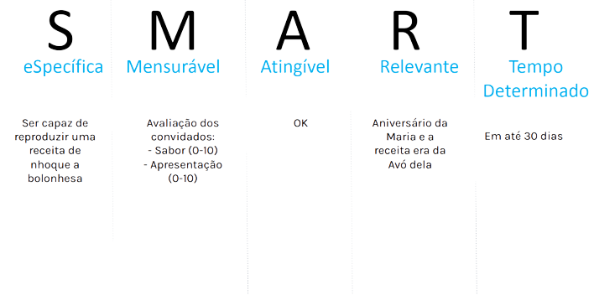
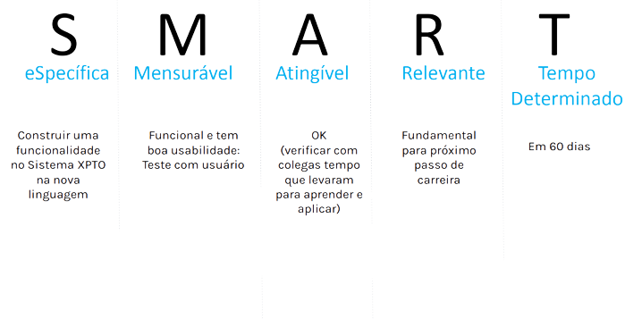
Método SMART para aprendizagem

Slide 53
Suas metas em formato SMART
Utilizando suas respostas do exercício anterior, como você pode escrever suas metas em formato SMART?
S – Ser capaz de saber utilizar html, css, Javascript e react
M – Testar aplicando em de projetos
A – Verificar com colegas tempo que levou para aprender e aplicar
R – Fundamental para começar a trabalhar com desenvolvimento
T – 6 meses a partir de 04/04/23

Slide 54
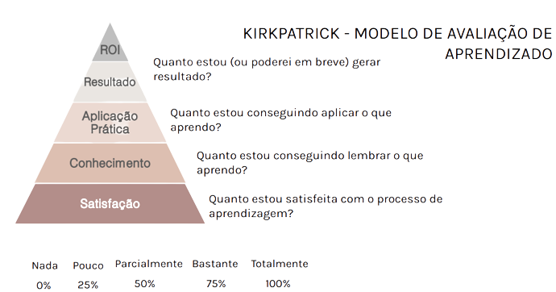
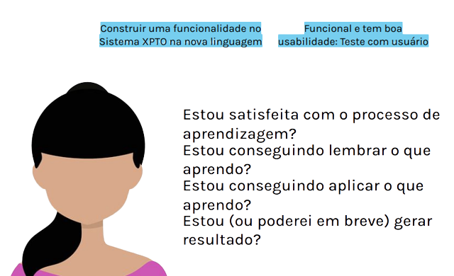
Níveis de mensuração

Slide 55
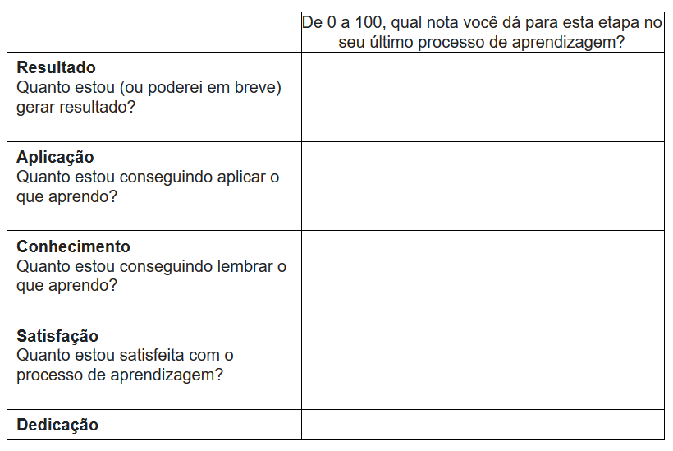
Pirâmide de níveis
Usando a pirâmide de níveis de aprendizagem, pense sobre algo que você estudou e aprendeu recentemente e faça uma reflexão sobre seu aproveitamento em cada nível:
50 (parcialmente)
25 (pouco)
75 (bastante)
25 (pouco)
75 (bastante)

Slide 56
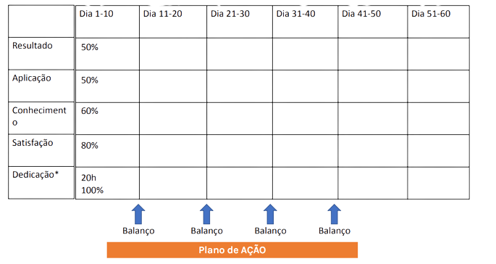
Medindo a evolução
Chunks = Blocos
Pequenos grupos de informação.
Informação com mesmo significado.
Uma macroideia
Fácil de lembrar
Mais facilmente absorvidos
Desconstrua uma habilidade em sub habilidades, pequenas partes a serem aprendidas.

Slide 57
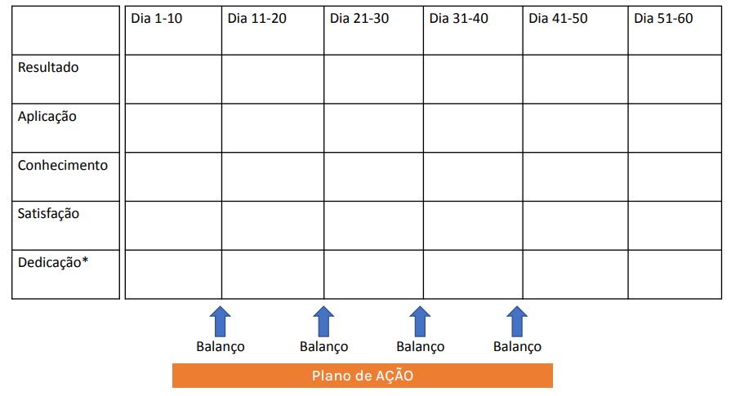
Matriz de aprendizagem
Agora vamos resgatar sua meta SMART e os blocos de conhecimento que criou. Preencha a sua matriz de Níveis de aprendizagem planejando qual resultado você espera ter em cada semana, o que você quer ser capaz de aplicar e o que você quer ter absorvido de conhecimento em cada uma delas, para cada bloco na linha do tempo.
Depois use essa matriz para acompanhar sua evolução e revisar o planejamento quando necessário.
50
55
60
65
75
95
50
55
65
75
95
60
60
65
70
75
80
95
70
75
80
85
90
100
100
100
100
100
100
100

Slide 58
RESUMO O que aprendemos?
Só se melhora aquilo que se mede
Razões para aprender
Definir onde e quando vou usar meu aprendizado
Método SMART aplicado no aprendizado
Exemplos reais de metas SMART
Modelo de KirkPatrick
Medição do processo de aprendizagem
Saber se estou aprendendo e aplicando para chegar no resultado
Medindo os blocos de aprendizagem
Uma matriz para acompanhar a evolução
Quantos planos de estudo eu posso ter?

Slide 59
05. ROTINA DE APRENDIZAGEM

Slide 60
Rotina de aprendizagem
O CÉREBRO ESTÁ PROGRAMADO PARA ECONOMIZAR ENERGIA. REPETIR PADRÕES CONHECIDOS.
É PRECISO TER DISCIPLINA E CONSISTÊNCIA
5 ETAPAS DO APRENDIZADO EFETIVO:
METAS CLARAS;
2. PROCESSO DE APRENDIZADO;
HÁBITOS;
RALOS DE ATENÇÃO;
EXERCITE ALÉM DO CÉREBRO. .
ATRAPALHA:
Falta de tempo priorização; Internet; Outras tarefas que vem a mente; Não organizar; Pessoas que te procuram; Medo de mudança.

Slide 61
Planeje sua rotina
A construção de hábitos e a estruturação de rotinas é uma maneira muito eficiente de ganhar produtividade no processo de desenvolvimento contínuo para se manter atualizado e aprender de forma eficiente e recorrente.
Para você começar a se beneficiar destas técnicas, planeje sua rotina da próxima semana considerando:
METAS CLARAS: Qual a sua meta de aprendizagem? E quais conhecimentos e atitudes você precisa aprender e/ou aplicar para chegar lá?
PROCESSO DE APRENDIZADO: Qual será sua rotina semanal com horários de treino e de pausa para desenvolver estes conhecimentos e atitudes?
HÁBITOS: qual o hábito que você pode criar para chegar lá? Quais serão a disposição, a rotina e a recompensa para chegar lá?
RALOS DE ATENÇÃO: quais os cuidados deve tomar para eliminar os ralos de atenção para este plano de ação
EXERCITE ALÉM DO CÉREBRO: que atividade física você irá manter e/ou incluir na sua rotina para fomentar este desenvolvimento?

Slide 62
Planeje sua rotina
METAS CLARAS: Qual a sua meta de aprendizagem? E quais conhecimentos e atitudes você precisa aprender e/ou aplicar para chegar lá? Melhorar em lógica de programação
PROCESSO DE APRENDIZADO: Qual será sua rotina semanal com horários de treino e de pausa para desenvolver estes conhecimentos e atitudes? Estudar Lógica de programação SEGUNDA SEMANA DE ABRIL: Segunda, Quarta e Sexta de 10:00 as 15:00 (pausas com pomodoro e pausa para almoço em torno de 12:00) Terça e Quinta de 07:30 às 9:00 (pausa pomodoro) Sábado e Domingo 08:00 as 12:00 (pausa pomodoro)
HÁBITOS: qual o hábito que você pode criar para chegar lá? Quais serão a disposição, a rotina e a recompensa para chegar lá? Hábito/Rotina: Estudar Lógica de Programação todos os dias nos horários determinados Recompensa: Assistir filmes/séries e relaxar
RALOS DE ATENÇÃO: quais os cuidados deve tomar para eliminar os ralos de atenção para este plano de ação Se forçar a sair de devaneios Deixar celular no modo avião
EXERCITE ALÉM DO CÉREBRO: que atividade física você irá manter e/ou incluir na sua rotina para fomentar este desenvolvimento? Yoga – Terça e quinta de 09:40 às 11:00

Slide 63
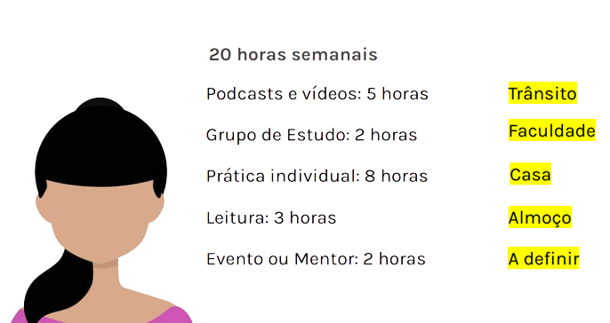
Gestão do tempo e espaço
Organize sua agenda da semana. Defina (e respeite) tempo por dia. Defina os melhores horários e locais.
RALOS DE ATENÇÃO:
Sem redes sociais, WhatsApp e interrupções. Pomodoro (20 minutos atenção total)
• Feedback • Mentor •Networking • Teoria + Prática • Formatos variados • Fontes diversas

Slide 64
Sua agenda semanal
Aproveite sua reflexão do exercício anterior e detalhe sua agenda semanal como no exemplo da Fabiana.
Quantas horas você vai dedicar na semana? 4 horas para estudar Lógica de programação na segunda semana de abril/23
Como estarão divididas por dia e por local? Segunda, Quarta e Sexta de 10:00 as 12:00 / Almoço 12:00 as 13:00 / Estudos 13:00 as 15:00 (pausa pomodoro) Terça e Quinta de 07:30 às 9:00 (pausa pomodoro) Sábado e Domingo 08:00 as 12:00 (pausa pomodoro)
Que formatos e estilos, considerando o seu perfil pessoal, você vai escolher para incluir nesta agenda? Vídeos Escrita Leitura Ensinar

Slide 65
Exercite corpo e mente
EXERCITE ALÉM DO CÉREBRO ‘’Os pesquisadores da Universidade de Saúde e Ciência de Oregon (OHSU), dos Estados Unidos. descobriram que fazer uma atividade física (mesmo que de curta duração) auxilia as conexões entre neurônios do hipocampo, região cerebral associada ao aprendizado e à memória.’’
Fonte: Fazer exercícios pode te deixar mais inteligente, indica estudo - Revista Galileu | Saúde (globo.com)
DURMA Dormir cria novos caminhos e melhora o modo difuso

Slide 66
O poder das atividades simples
Relacione o poder que atividades simples como dormir e se exercitar fisicamente têm na hora de potencializar o funcionamento do cérebro. Uma dica: lembre-se do modo difuso e da recuperação do cérebro.
De acordo com a pesquisa mencionada durante a aula, fazer uma atividade física (mesmo que de curta duração) auxilia as conexões entre os neurônios do hipocampo, região cerebral associada ao aprendizado e à memória.
Dormindo, nosso cérebro entra no modelo difuso e nossos neurônios passam a ser reconstruídos enquanto dormimos.
Por isso, fazer exercícios e dormir é parte crucial das formas de aprendizado.

Slide 67
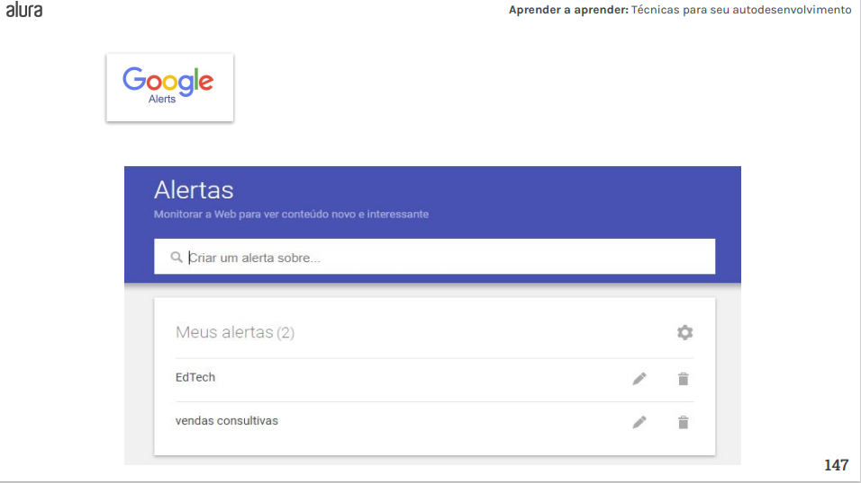
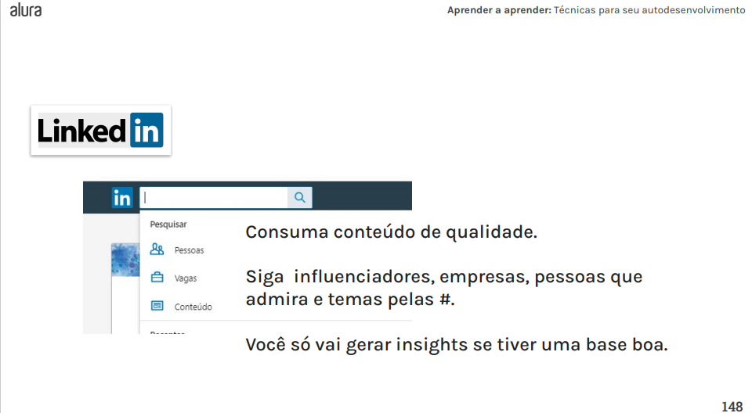
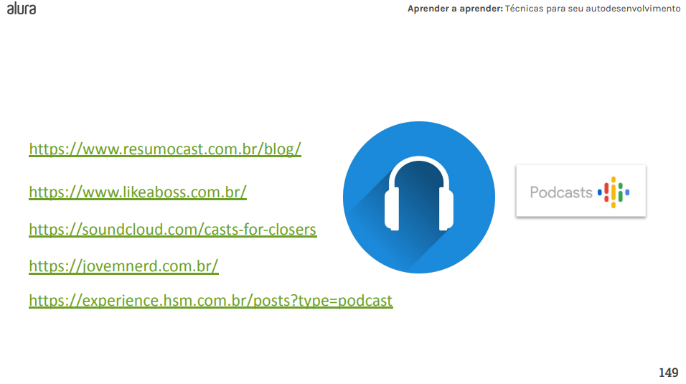
Ferramentas
Escolha uma delas:
1
Google Alerts. Podemos criar alertas sobre temas que estamos estudando, e quando for lançada uma matéria ou uma notícia legal sobre esse tema ele enviará esse conteúdo para você. É uma forma de receber no e-mail do Google boas notícias sobre o que se estuda.
2
A dica é seguir influenciadores, descobrir experts no assunto, empresas que fazem o que você deseja aprender a fazer, pessoas que você admira.
3
Existem diversas ferramentas para unir podcasts da sua área de interesse, eu sugiro o Podcast do Google, e o legal é que você consiga montar pastas. Alguns podcasts de negócios que recomendo: Resumocast, LikeaBoss, Jovem Nerd e Exeperience.

Slide 68
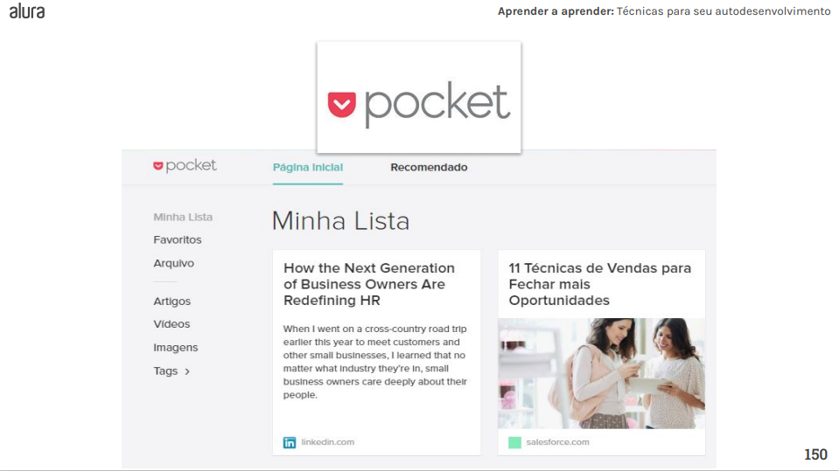
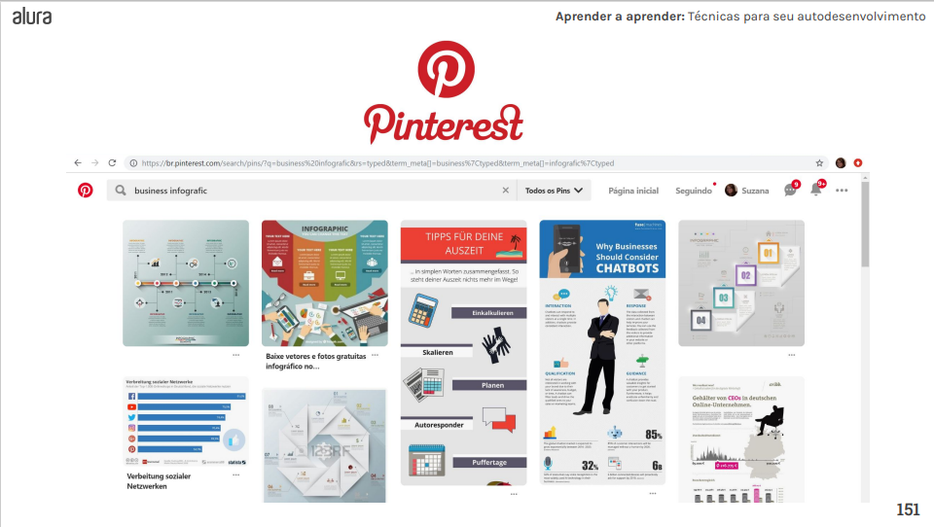
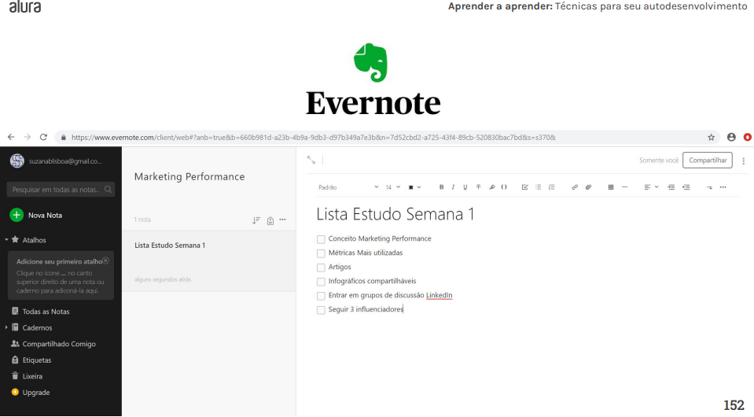
Ferramentas
Escolha uma delas:
4
O Pocket é uma ferramenta bastante interessante: trata-se de um bolso em que podemos armazenar conteúdos de múltiplas mídias com fácil acesso..
5
Para quem é mais visual, o Pinterest pode ser uma ótima fonte de conhecimento. Trata-se de uma plataforma em que armazenamos imagens. Nessa plataforma encontraremos infográficos, imagens interessantes de um tema que estudamos e etc.

Slide 69
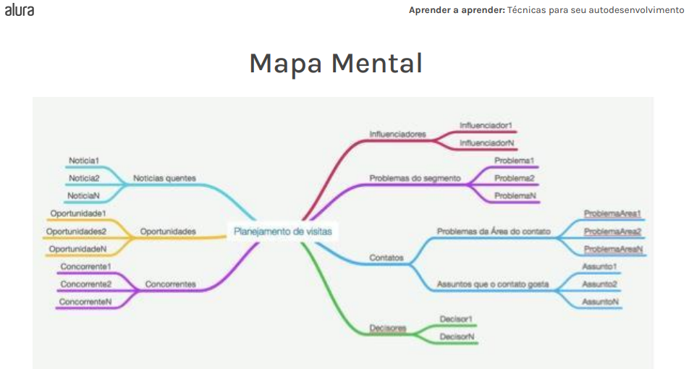
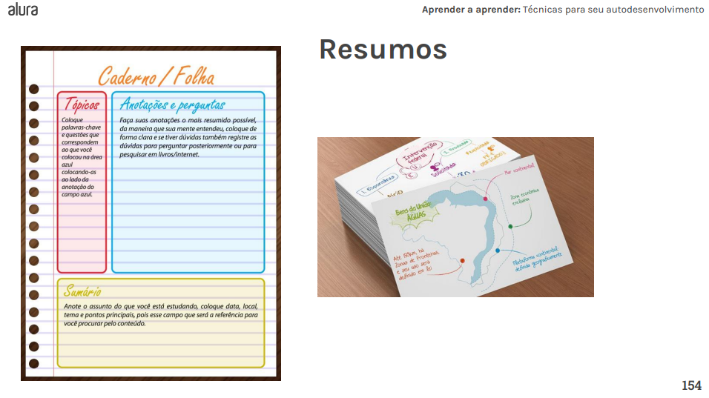
Ferramentas
Escolha uma delas:
7
Existem algumas ferramentas de mapa mental, mas antes vamos entender seu conceito. Partimos de uma ideia central, e então ela é quebrada em chuncks, isto é, blocos. Assim conseguimos desenhar com clareza nossos objetivos e estruturá-los de forma adequada.
8
Resumos são ótimas formas de apreensão de conhecimento, além de manter os conteúdos frescos e acessíveis, e esse método funciona particularmente bem para pessoas que lidam bem com conteúdos textuais.

Slide 70
Agora é sua vez!
Agora que você já conheceu várias ferramentas virtuais para otimizar seu processo de atualização e aprendizagem constante, escolha uma das ferramentas sugeridas e utilize no seu processo de aprendizagem desta semana.
PODCAST

Slide 71
Desafio
O seu desafio agora é: Encontre 1 grupo de discussão ou evento relevante para seu processo de aprendizagem e participe de uma discussão respondendo, comentando ou até mesmo abrindo um novo tópico de discussão.
Resposta ao fórum: https://cursos.alura.com.br/forum/topico-duvida-como-se-tornar-um-dev-front-end-285483

Slide 72
RESUMO O que aprendemos?
Procrastinação
Disciplina e Consistência
Ralos de Atenção
Foco
Etapas-chave para uma rotina de aprendizado efetiva
Criando uma Rotina e agenda
Definindo o melhor espaço
Aproveitando o melhor de cada interação
Método de Pomodoro
Atividades físicas e a importância no funcionamento do cérebro
Dormir é fundamental para recuperar o cérebro e aprender melhor
Exercícios e Sono ativam o modo difuso do cérebro
Ferramentas de aprendizagem virtuais
Ferramentas de memorização: Mapa Mental e Resumos

Slide 73
CONCLUSÃO
Aproveitando o melhor de cada interação
Método de Pomodoro
Atividades físicas e a importância no funcionamento do cérebro
Dormir é fundamental para recuperar o cérebro e aprender melhor
Exercícios e Sono ativam o modo difuso do cérebro
Ferramentas de aprendizagem virtuais
Ferramentas de memorização: Mapa Mental e Resumos

Slide 74
Para saber mais
Confira alguns conteúdos que temos para você melhorar o seu aprendizado:
Como posso estudar melhor? https://www.youtube.com/watch?v=Is6c9KSGCbk&t=1s
Mapa mental: aprenda a técnica e construa anotações criativas https://www.alura.com.br/artigos/mapa-mental-aprenda-a-tecnica
Como aprender melhor com repetição espaçada e ciência do aprendizado https://www.youtube.com/watch?v=G5XYnhUfNSk&t=416s
Organização de Estudos com Notion https://www.youtube.com/watch?v=fjyrNqYcKvs
Ritmo de Estudos
Bons estudos!

